Slide 1
De las Tienditas
BASE DE DATOS
3,040 registros de campo reales (Dataset MIT: 4 tipos de actores) + 104 encuestas propias (San Luis Potosí)
a las Aulas
¿Qué impide que la gente compre productos saludables en las nanostores de México?
Fernanda Ita · Alexis Marcos · Carlos Torres
MIT LiftLab 2026 · Tec de Monterrey, Campus SLP
"Empezamos por el fracaso — porque ese fracaso fue la primera respuesta."

Slide 2
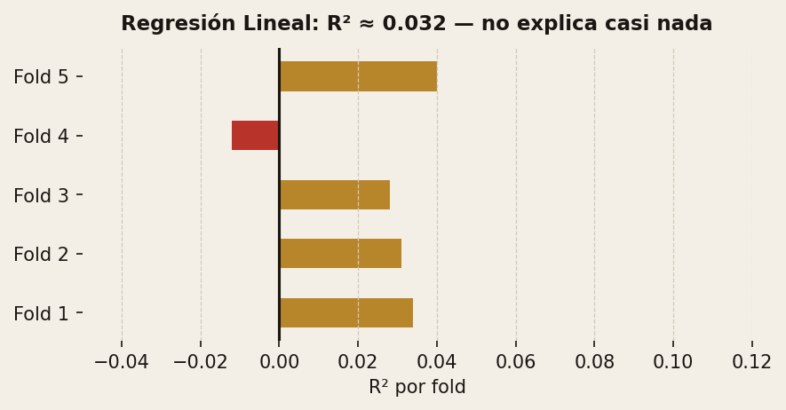
METODOLOGÍA Y ANÁLISIS DE DATOS
MIT LiftLab 2026 · Tec de Monterrey SLP
01
ACTO 1 — El modelo que primero falló
ACTO 2 — Cambiamos la pregunta
Regresión lineal: predecir el gasto con datos demográficos y presupuesto. R² = 0.032 — no explica casi nada.
En vez de cuánto gasta alguien, preguntamos: ¿qué se compra y por qué?
R² = 0.032
AUC = 0.55
Random Forest (IA) → AUC = 0.55 Casi igual que lanzar una moneda. La barrera es sistémica, no personal.
No es un fracaso. Es el primer hallazgo: el comportamiento no depende de QUIÉN eres.
1 de 2 — MÉTODOS CUANTITATIVOS

Slide 3
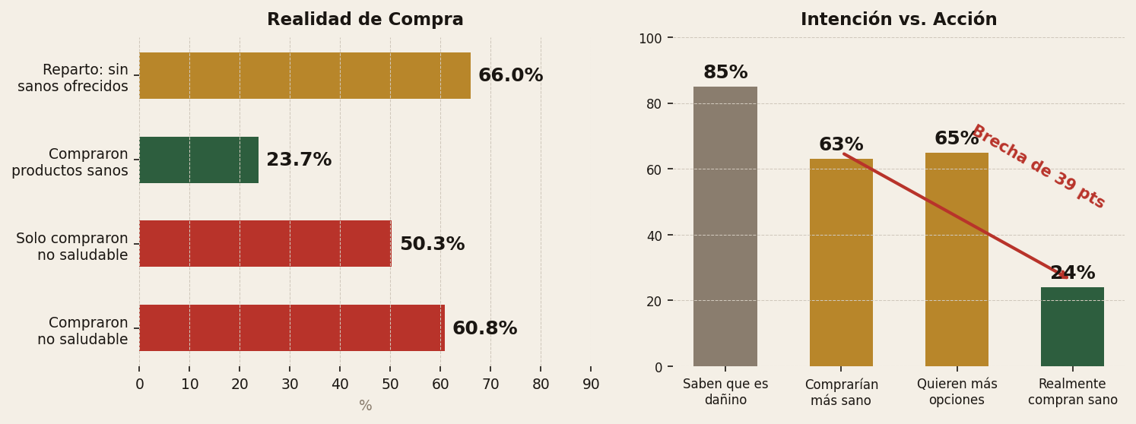
RESULTADOS — EL PANORAMA REAL
MIT LiftLab 2026 · Tec de Monterrey SLP
Lo que los datos realmente muestran
85% sabe que es dañino 63% dice que compraría más sano Solo 24% realmente lo hace → Brecha de 39 puntos intención-acción
El problema NO es quiénes son. El problema es lo que el sistema les ofrece.
2 de 2 — HALLAZGOS

Slide 4
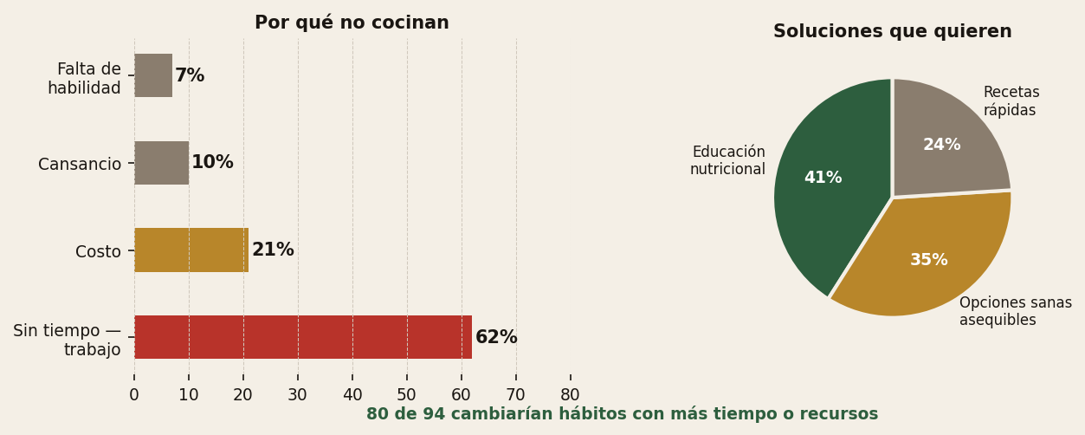
ENCUESTA PROPIA — VALIDACIÓN INDEPENDIENTE
MIT LiftLab 2026 · Tec de Monterrey SLP
03
Dos fuentes independientes. La misma respuesta.
Los encuestados nombraron la educación nutricional como su solución #1 — exactamente la intervención que íbamos a diseñar.
80 / 94
cambiarían hábitos con más tiempo o recursos
Dataset MIT + Encuesta propia → Mismo diagnóstico

Slide 5
ACTO 4 — LA SOLUCIÓN
MIT LiftLab 2026 · Tec de Monterrey SLP
La respuesta estructural: educar a los compradores del futuro
La gente ya sabe y ya quiere. El sistema no les da las condiciones. Palanca de mayor impacto: formar hábitos a los 12–15 años.
¿POR QUÉ SECUNDARIA?
A los 12–15 años ya: • Manejan dinero propio • Visitan tienditas solos • Forman hábitos para toda la vida
4 COMPONENTES — dentro del Currículo de la Nueva Escuela Mexicana
A
B
C
D
Hora extra de EF: alfabetización de etiquetas + snack sano con presupuesto real
Módulo de auditoría: estudiantes mapean las tienditas cerca de su escuela
Capacitación docente: sin profesores preparados, nada funciona
Puente familiar mensual: respeta las limitaciones de tiempo que las familias nombraron
MXN 9,500 / escuela / año < 0.05% del presupuesto federal educativo

Slide 6
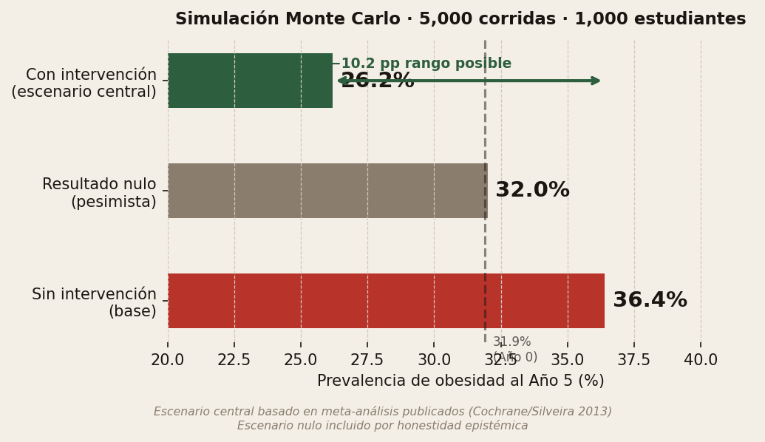
PROYECCIÓN DE IMPACTO — MONTE CARLO
MIT LiftLab 2026 · Tec de Monterrey SLP
Impacto proyectado a 5 años
HONESTIDAD EPISTÉMICA
1,000 estudiantes · 5,000 corridas · tamaños de efecto de meta-análisis publicados
Sabemos: Comportamiento de compra + estadísticas del sistema Asumimos: Tamaños de efecto de la literatura (no medidos en México) No sabemos aún: Mantenimiento a largo plazo Fidelidad docente a escala
"La honestidad sobre las limitaciones no debilita la propuesta. La hace creíble."

Slide 7
No es ignorancia. No es falta de voluntad.
El sistema está diseñado para empujar lo no saludable.
La solución no está en las tienditas.
Está en las aulas.
APLICABILIDAD
INNOVACIÓN
CONOCIM. CUANT.
POTENCIAL ACADÉMICO
América Latina · +1M tienditas
Diagnóstico estructural, no culpa conductual
R²=0.032 · AUC=0.55 · Monte Carlo 5k corridas
Modelo escalable · alineado NEM · costeado
Muchas gracias.
MIT LiftLab 2026 · Tec de Monterrey, Campus SLP

